Slide 1
Tratamento de Esgoto Sanitário do Tipo Lodos Ativados por Aeração Prolongada – Guia Operacional
Autores: Alice Borges Maestri
      Dieter Wartchow

Slide 2


Introdução
Existe uma demanda para a implantação dos Sistemas de Esgotamento Sanitário
Fonte: SNIS, 2015

Slide 3
Introdução
O Município de Bagé possui apenas 27,56% do esgoto gerado pela população tratado.
Objetivando melhorar a qualidade de vida dos seus munícipes, diminuindo a emissão de esgoto bruto a cursos d’água da região, o município realizou a construção de uma Estação de Tratamento de Esgoto (ETE).
Esta estação não se encontra operante devido diversos motivos, dentre eles, a necessidade de complementação das obras e a falta de mão-de-obra capacitada para a operação da ETE.

Slide 4
Introdução
Para que as ETEs possam manter a sua eficiência:
Projeto adequado às características do município
Garantindo o funcionamento do sistema dentro das condições licenciadas
Adoção de critérios técnicos no momento da implantação
Manutenção dos equipamentos
Rigoroso controle da operação
A construção de manuais para a operação de sistemas de tratamento de esgoto sanitário é de fundamental importância para garantir a eficiência na operação das ETEs

Slide 5
Introdução
O manual deve apresentar informações de maneira mais acessível, incluindo menos narrativa e mais desenhos, esquemas, tabelas, agendas e listas de verificação, visto que, um operador que procura uma informação específica não deve ter que ler todo o manual, para encontrá-lo
Objetivo: Criação de guia para elaboração de um manual de operação da estação de tratamento de esgotos do tipo lodos ativados que poderá ser utilizado no município estudado entre outros.

Slide 6
Materiais e Métodos
Para a elaboração do guia é necessário:
  A caracterização da estação
  O levantamento de parâmetros
  Dados de operação
As fases constituintes deste trabalho são o levantamento de informações, através de uma revisão bibliográfica, e a definição de parâmetros para um futuro monitoramento de uma estação-tipo.
ETE São João-Navegantes

Slide 7
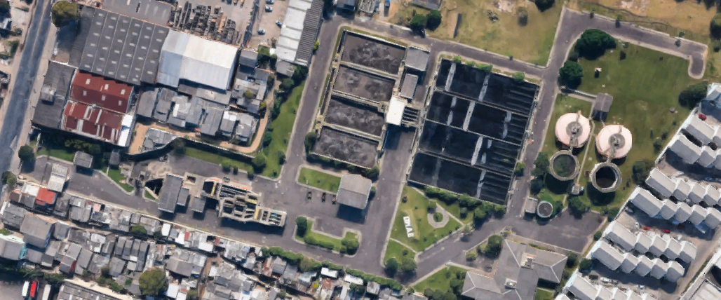
Materiais e Métodos
ETE São João-Navegantes
Localizada na Zona Norte de Porto Alegre
Administrada pelo DMAE (Departamento Municipal de Água e Esgoto)
Tabela 1. Características médias do esgoto bruto da ETE São João (Fonte: Departamento Municipal de Água e Esgoto)
Parâmetro | Unidade
Capacidade nominal | L/s | 444
DBO₅ | mgO₂/L | 231,5
DQO | mgO₂/L | 417,71
N | mgN/L | 37,07
P | mgP/L | 6,74
Temperatura | ºC

Slide 8
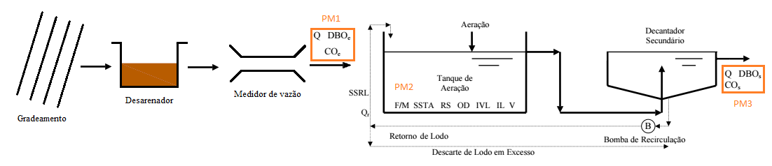
Resultados e Discussões
Os pontos de monitoramento com seus respectivos parâmetros que auxiliarão na elaboração do Guia para Operação da ETE estão destacados na Figura abaixo.

Slide 9
Resultados e Discussões
O manual será estruturado conforme os seguintes itens:
a) Descrição geral do processo: breve descrição do processo de tratamento aplicado e das várias unidades incorporadas a ETE.
b) Plantas baixas da ETE e de seus componentes: mostrando locais dos interruptores principais, medidores de gás, impedidores de refluxo, tanques de combustível, armazenamento de equipamento auxiliar que possa estar relacionado com bombeiros que respondam a um alarme.
c) Tabela com dados de projeto: população que abrange a ETE, padrões de eficiência e de saída do efluente e a capacidade de projeto de cada unidade de tratamento.
d) Fluxogramas e perfis hidráulicos: esquemas simples que mostrem as unidades individualmente e a sequência de tratamento.
e) Atividades (procedimentos) operacionais divididas pela sua frequência, além de fornecer um diagrama de fluxo mostrando as posições da válvula e empregar e indexar o sistema para identificação.
f) Procedimentos de análise de amostras
g) Procedimentos de partida e parada da ETE
h) Manutenção dos equipamentos
i) Procedimentos de emergência
j) Ajuda rápida: tabelas contendo solução para alguns problemas que a ETE pode apresentar durante seu funcionamento

Slide 10
Resultados e Discussões
Tabela 2 - Proposta de guia das atividades operacionais
Atividade operacional |  | Frequência | Método
Gradeamento | Limpeza Manual | Duas a três vezes por semana | Remover o material retido usando o rastelo
 | Limpeza Mecanizada | Conforme necessário | Manutenção dos equipamentos, tais como lubrificação de engrenagens, substituição de peças desgastadas e verificação dos componentes eletromecânicos
Limpeza do desarenador |  | Dentro da rotina que o manual de operação determinar | Limpar a caixa de areia sempre que o material acumulado ocupar a metade da altura da câmara de armazenamento ou 2/3 de todo o seu comprimento
Limpeza da Calha Parshall |  | Diariamente | -
Limpeza do decantador primário |  | Operação deve ser orientada para que o esgoto afluente tenha a mínima variação de vazão possível | Retirada da superfície materiais flutuantes como graxas e óleos; inspeção e manutenção preventiva dos equipamentos
 |  | Horas
Tanque de Aeração | Verificação do OD | Cada 2 horas | Sonda ou Iodométrico
 | Verificar necessidade de ar difuso | Semanal | Cálculo matemático
 | Controle de F/M | Diariamente | Cálculo matemático, obtido através de uma média feita de pelo mínimo 5 e no máximo 7 dias
 | Controle de RS (resíduo sedimentável no tanque de aeração) | Diariamente | Medido através da utilização do Cone de Imhoff
 | Controle de SSTA (sólidos em suspensão no tanque de aeração) | Diariamente | Medido através da utilização do Cone de Imhoff

Slide 11
Resultados e Discussões
Tabela 2 - Proposta de guia das atividades operacionais
Atividade operacional |  | Frequência | Método
Tanque de Lodos Ativados | Verificação da altura da manta de lodo | Diariamente | Manual ou através de válvulas telescópicas
 | Controle de SSRL (sólidos em suspensão no retorno de lodo) | Diariamente | Medido através da utilização do Cone de Imhoff
 | IL (idade do lodo) | Diariamente | Cálculo matemático
 | IVL (Índice Volumétrico de Lodo) | Diariamente | Cálculo matemático
Limpeza dos leitos de secagem do lodo |  | 12 a 20 dias, quando a umidade atinge valores de 70 a 60% | Remover o material manualmente

Slide 12
Resultados e Discussões
Tabela 3 - Proposta de parâmetros para o controle da eficiência
Parâmetro | Faixa
OD (Oxigênio Dissolvido) | 1,5 a 2 mg/L
F/M | 0,05 a 0,15
RS (resíduo sedimentável no tanque de aeração) | 300 a 500 mL/L
SSTA (sólidos em suspensão no tanque de aeração) | 1,5 a 4,0 g/L
SSRL (sólidos em suspensão no retorno de lodo) | 4,0 a 8,0 g/L
IL (idade do lodo) | 10 e 30 dias
IVL (Índice Volumétrico de Lodo) | 90 e 150 ml/g - boas condições de sedimentação
 | abaixo de 90 ml/g - excelentes condições de sedimentação
 | acima de 150 ml/g - más condições de sedimentação
Tempo de detenção do lodo | 0,5 a 2 dias
Manta de lodo | 0,5 a 2 metros

Slide 13
Resultados e Discussões
Tabela 4 - Padrões de emissão do efluente (Fonte: CONSEMA, 2006)
Parâmetro
DBO₅(mg O₂/L) | Até 40
DQO(mg O₂/L) | Até 150
Sólidos Suspensos(mg/L) | 50
Sólidos Sedimentável(mg/L) | Até 1
Fósforo Total (mg P/L) | 1
Coliformes Termotolerantes (NMP/100mL) | 1000

Slide 14
Conclusões
Foi possível levantar as etapas do tratamento utilizado na ETE Bagé e, através de análise bibliográfica, compilar um guia para o acompanhamento das atividades operacionais, incluindo a frequência de sua realização, bem como sugerir parâmetros a serem monitorados e faixas para sua variação.
Também foi possível identificar uma estação de tratamento (Estação São João), em operação, onde este guia será testado, subsidiando a elaboração do Manual, que, em uma próxima fase, será elaborado para a ETE Bagé.

